Slide 1
Операционна система

Slide 2
1. Софтуер
А) определение – програма или съвкупност от програми, чрез които компютърът изпълнява определена задача
Б) видове – класификацията се прави в зависимост от предназначението и задачите, които се решават със съответният софтуер

Slide 3
1. Софтуер
СОФТУЕР
СИСТЕМЕН
ПРИЛОЖЕН
СПЕЦИАЛИЗИРАН
ИНСТРУМЕНТИ ЗА РАЗРАБОТКА
С ОБЩО ПРЕДНАЗНАЧЕНИЕ

Slide 4
2. Операционна система
А) определение – системен софтуер за взаимодействие с потребителя и управление на хардуерните и софтуерните ресурси на компютъра
Б) основни функциии
ОС осигурява работата на приложния софтуер и средствата за взаимодействие на потребителя с компютъра (интерфейс)
ОС управлява хардуера и периферните устройства, ОП и начина на съхраняване на информация на външна памет
ОС предоставя възможност за работа в мрежа

Slide 5
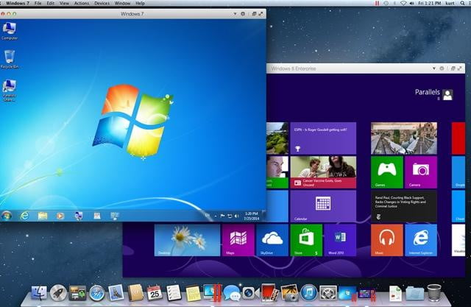
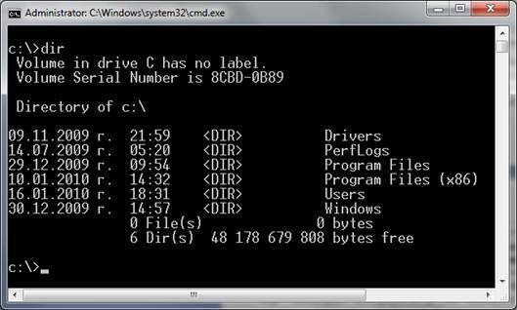
2. Операционна система
В) интерфейс на ОС
графичен – взаимодействие чрез графични елементи (прозорци, икони, менюта и използване на мишка)
команден – командите, които компютърът трябва да изпълни се въвеждат от клавиатурата

Slide 6
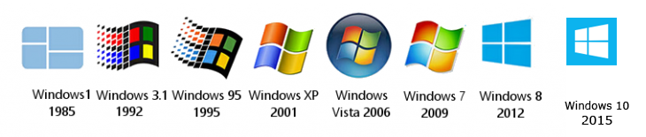
2. Операционна система
Г) най-често използвани ОС за настолни компютри и лаптопи

Slide 7
Задача: Посочете към кой вид софтуер принадлежат дадените програми
Corel Draw Microsoft Excel Skype Microsoft PowerPoint
Windows Google Chrome Paint Photoshop
AutoCAD Android Messenger Internet Explorer
BS Player AVG Antivirus Nero Sound Recorder
Системен софтуер
Софтуер с общо предназначение
Специализиран софтуер

Slide 8
Дом.: учебник стр.19, зад.4

